Slide 1
길찾기 대회의 지도 만들기(중간고사)
2차 결과

Slide 2
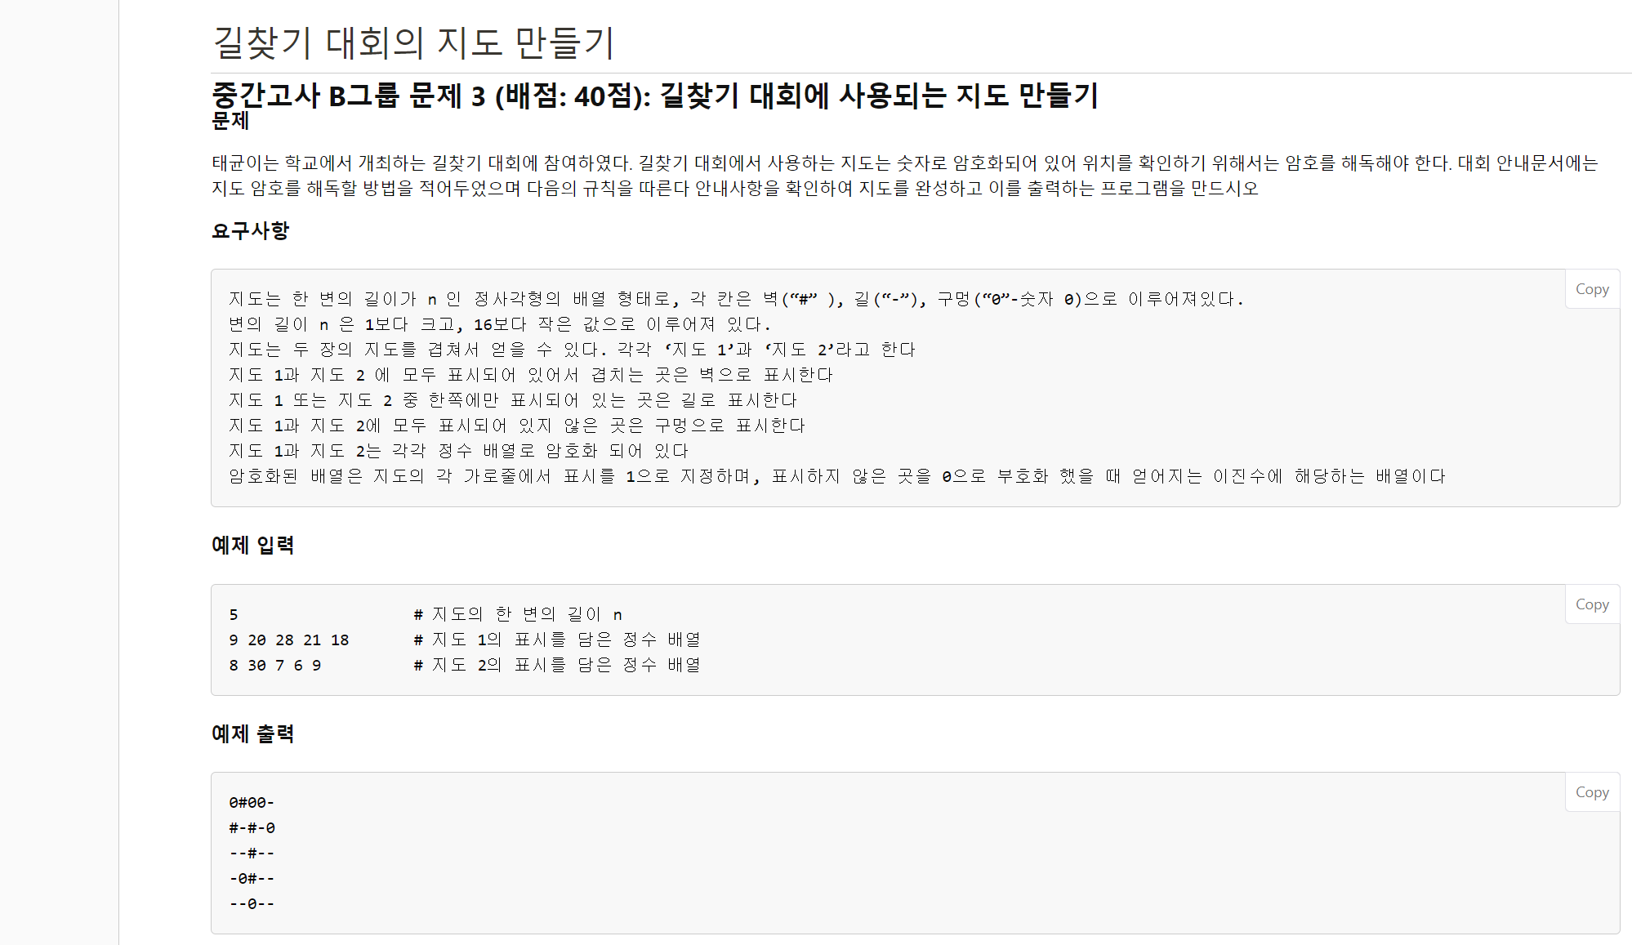
문항 소개

Slide 3
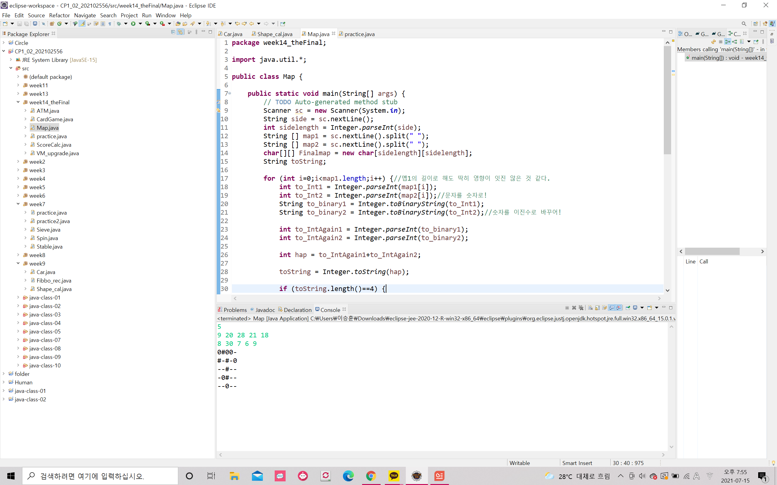
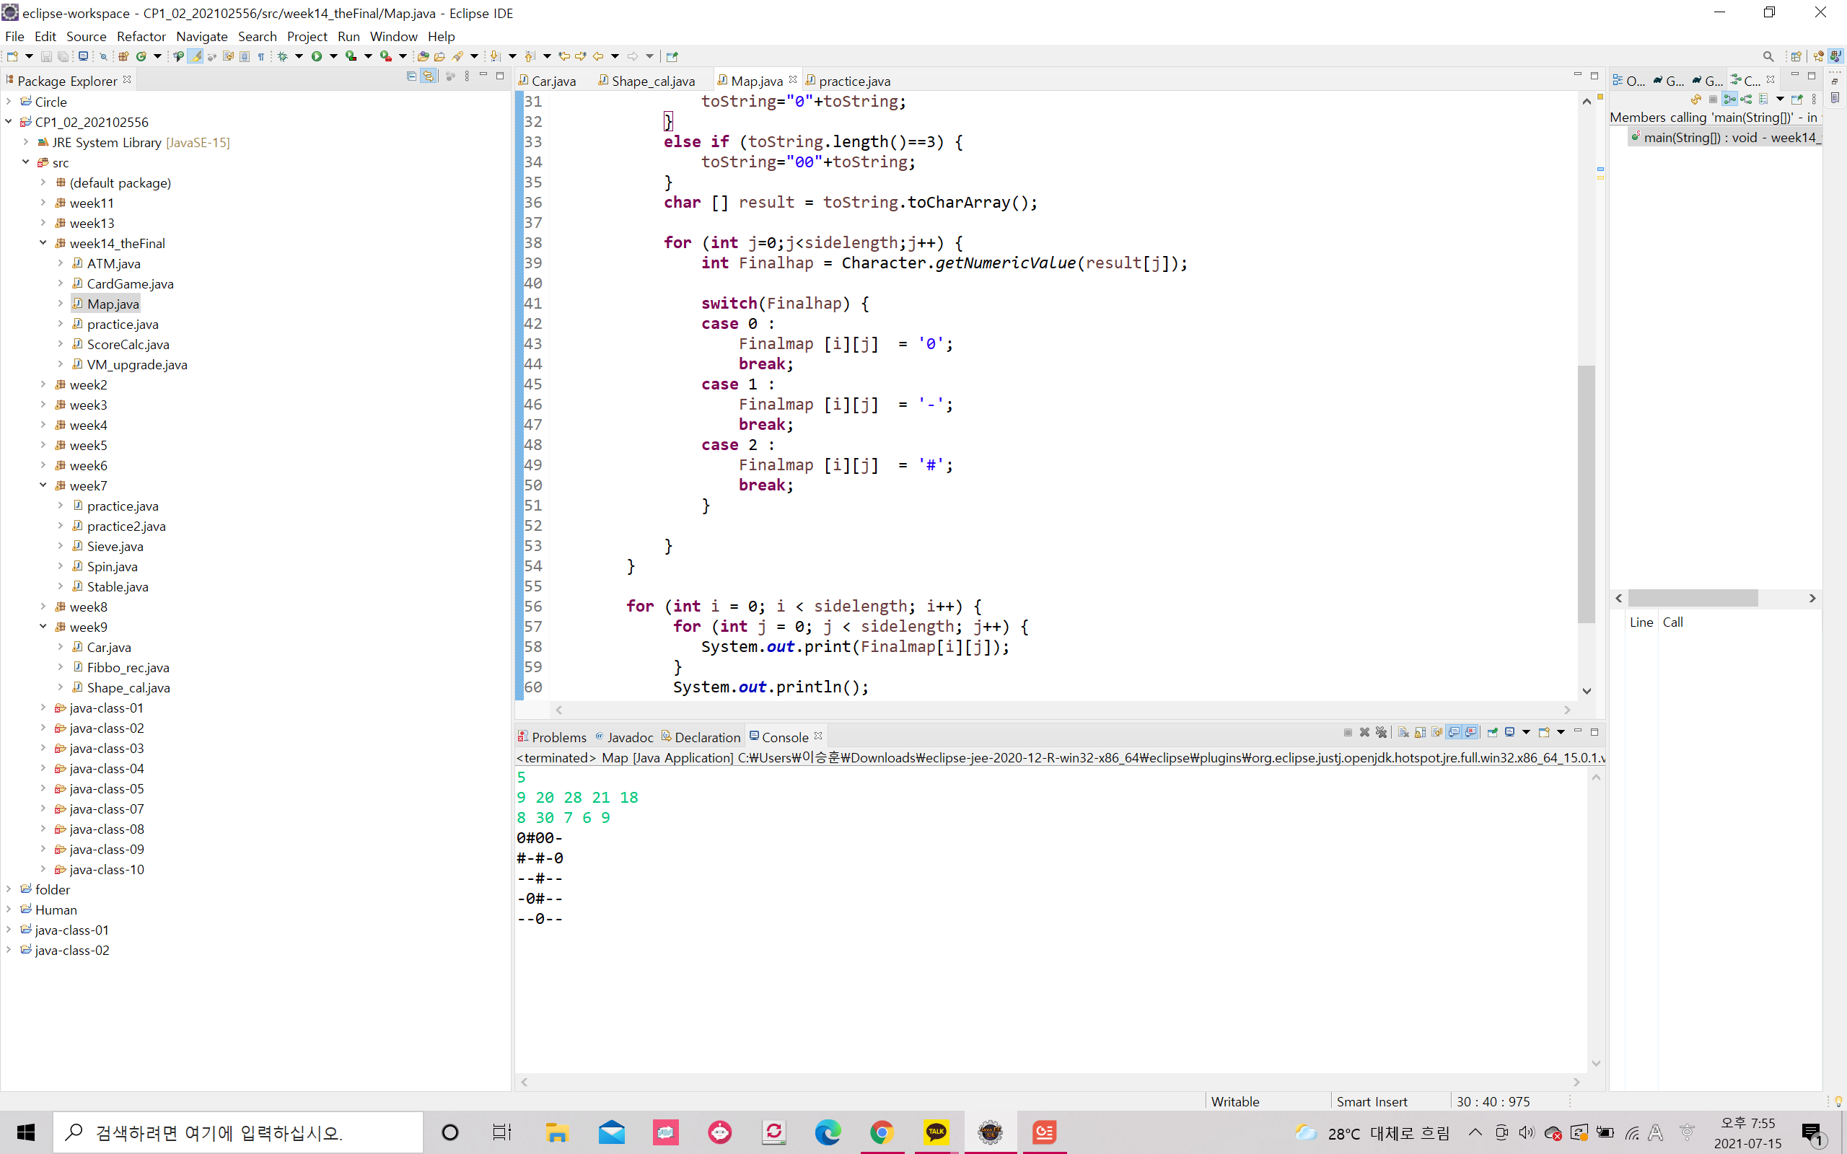
코드 소개

Slide 4

Part 1

Slide 5
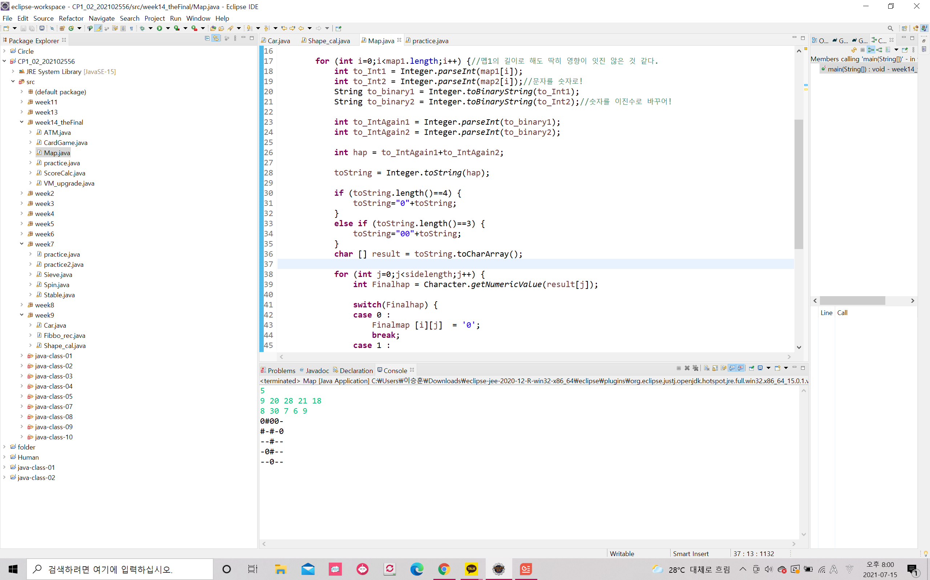
Part 2

Slide 6
Part 3

Slide 7
실행 결과

Slide 8
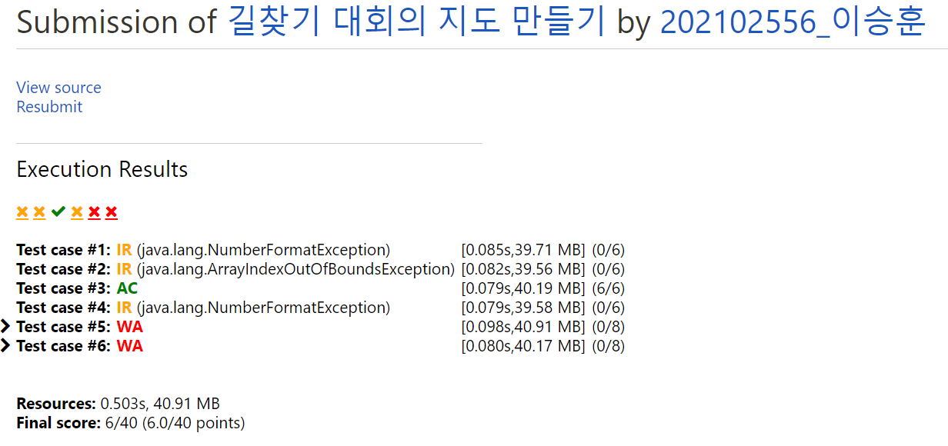
문제점 및 고찰
코딩 테스트 통과가 되질 않음
코드를 좀 더럽게 쓴 것 같음

Slide 9


